Slide 1
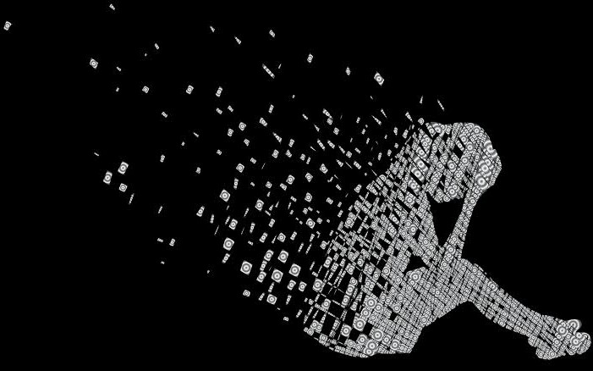
Depressão:
Sintomas, Causas e Tratamento

Slide 2
Introdução
Efeitos sociais das Doenças mentais
Sofre um Estigma Social, que gera incapacidade de aceitação social do indivíduo.
Os efeitos desse processo são múltiplos:
  Perda de status social, redução da autoestima, isolamento, expectativas de rejeição, redução na busca por assistência e vulnerabilidade para outras condições clínicas, (psicossomáticos). Silveira, P. S. et al., 2012.

Slide 3
É comum:
  Ver medicações como os antidepressivos com suspeita (“muito pesados” ou “viciam”).
  Tratar doenças mentais como se fossem frescura, desvio de caráter, demônio, falta de atitude ou de fé.
  Não é incomum dizermos a pessoas passando por quadros de Depressão Maior coisas como: “Você precisa parar de ver a vida de modo tão negativo”, “Tente reagir e ser feliz, está tudo na sua cabeça”.

Slide 4
Algumas perguntas para reflexão:
  A bíblia fala de depressão?
  Crente pode ter depressão?
  A Depressão é mesmo uma enfermidade?
  É correto fazermos assertivas sem conhecermos o que ocorre no cérebro humano?

Slide 5
I – Conceito da Depressão
  Depressão é essa doença.
  Caracterizada por mudanças no afeto, cognição e nas funções cerebrais, por pelo menos quinze dias.
  Sentir-se triste nem sempre significa depressão.
    Tristeza é um sentimento pontual que acontece diante de uma situação difícil, apresenta melhora com o passar dos dias e não compromete a rotina.
    Depressão é persistente, e influencia as atividades cotidianas da pessoa.

Slide 6
Existem vários tipos de transtornos depressivos.
  Exemplos do Manual Diagnóstico e Estatístico de Transtornos Mentais (DSM-V): disruptivo da regulação de humor (irritabilidade crônica grave), depressivo maior, depressivo persistente (distimia), disfórico pré-menstrual, pós-parto, induzido por substâncias/medicamentos, associado a outra condição clínica, entre outros.
Referimos ao episódio Depressivo Maior.

Slide 7
No mundo 121 milhões de pessoas sofrem com depressão.
20% da população sofrerá com a depressão em algum momento da vida.
É a primeira causa de morte prematura e incapacitação na faixa etária de 18 a 44 anos.
Mulheres são duas vezes mais afetadas que homens.
Há dois picos etários: entre 12 e 24 anos e após 65 anos.
Se tiver parentes de primeiro grau depressivo, acresce o risco.
O suicídio, possível desfecho da depressão, temos 49,1%, (homicídios - 31,3%), (guerras - 18,6).
Fontes: British Medical Journal e de citações de Murray D., 2012 do livro “Crente também tem depressão”.

Slide 8
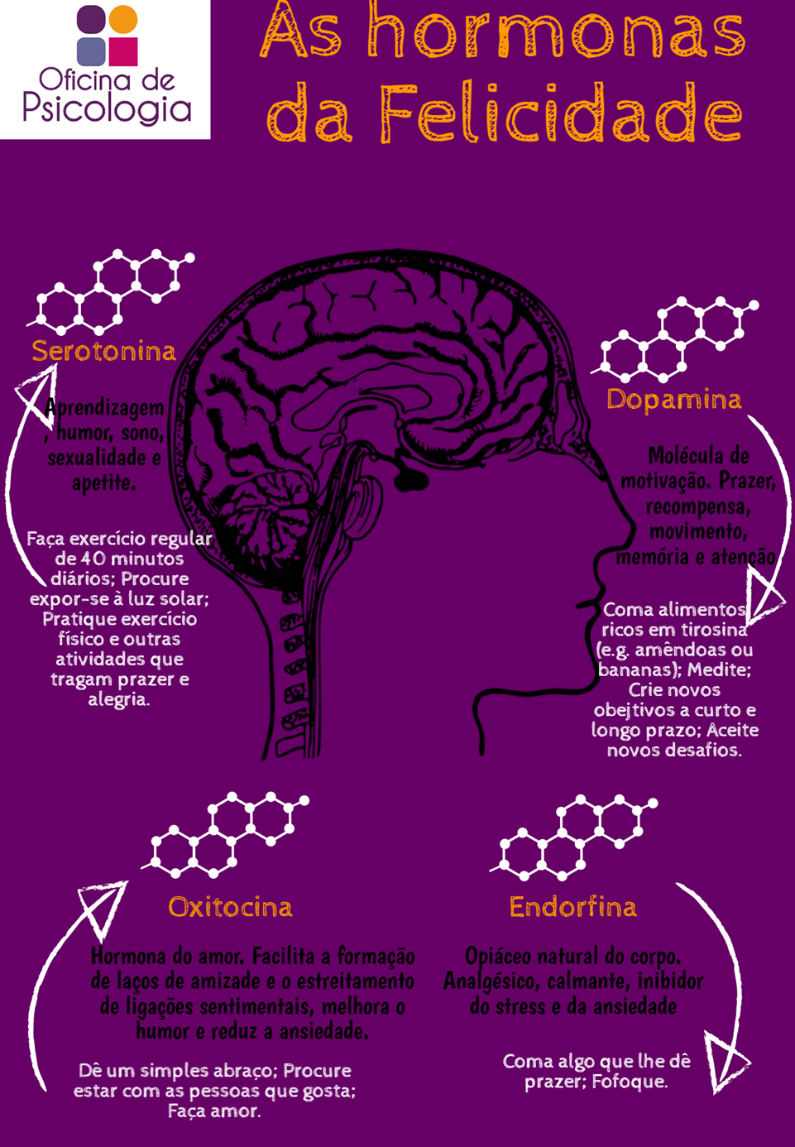
II – Causas
Ainda é mal compreendida, complexa e multicausal.
Inclui a influência de pré-disposição genética (histórico familiar),
Concentrações anormais de neurotransmissores, má regulação hormonal.

Slide 9
  Efeitos secundários de diversas enfermidades: doenças renais, Parkinson, mal de Alzheimer, diabetes, deficiência de vitaminas, e etc.
  Estresse e eventos estressantes da vida;
  Sexo (mulheres são mais propensas);
  Culpa, o tempo não apaga os erros, nem omissões, o que pode resultar em crises de depressão.
  Personalidade (bipolar: maníaco-depressiva), (Borderline), etc.
  Uso de medicações e substâncias, entre outros.

Slide 10
E as questões espirituais?
  Será que rebeldia contra Deus pode provocar depressão?
  E os pecados não confessados?
  Satanás o acusador?
  Fontes: British Medical Journal. DCM – V . Livro “dor na alma” da sociedade bíblica do Brasil.

Slide 11
III - Sintomas
No diagnóstico destaca-se:
  Tristeza excessiva na maior parte do dia quase todos os dias por um determinado período;
  Perda de interesse em atividades antes prazerosas (anedonia). Ex: caminhar.
  Prejuízo funcional (estudo/trabalho).
  Prejuízo social (isolamento/afastamento).
  Alterações físicas (doenças psicossomáticas, alterações químicas).

Slide 12
  Pensamentos disfuncionais do tipo: “não tenho valor”, “falsa culpa”, “baixa energia”, com dificuldade para se concentrar, desesperança e ou ideações suicidas.
  Estreitamento cognitivo, (o sistema nervoso é responsável por receber/interpretar mensagens vindas de várias partes do corpo. Essa comunicação, entre corpo e cérebro, fica prejudicada na depressão, a mensagem que o sistema nervoso central envia fica distorcida). Etc.

Slide 13
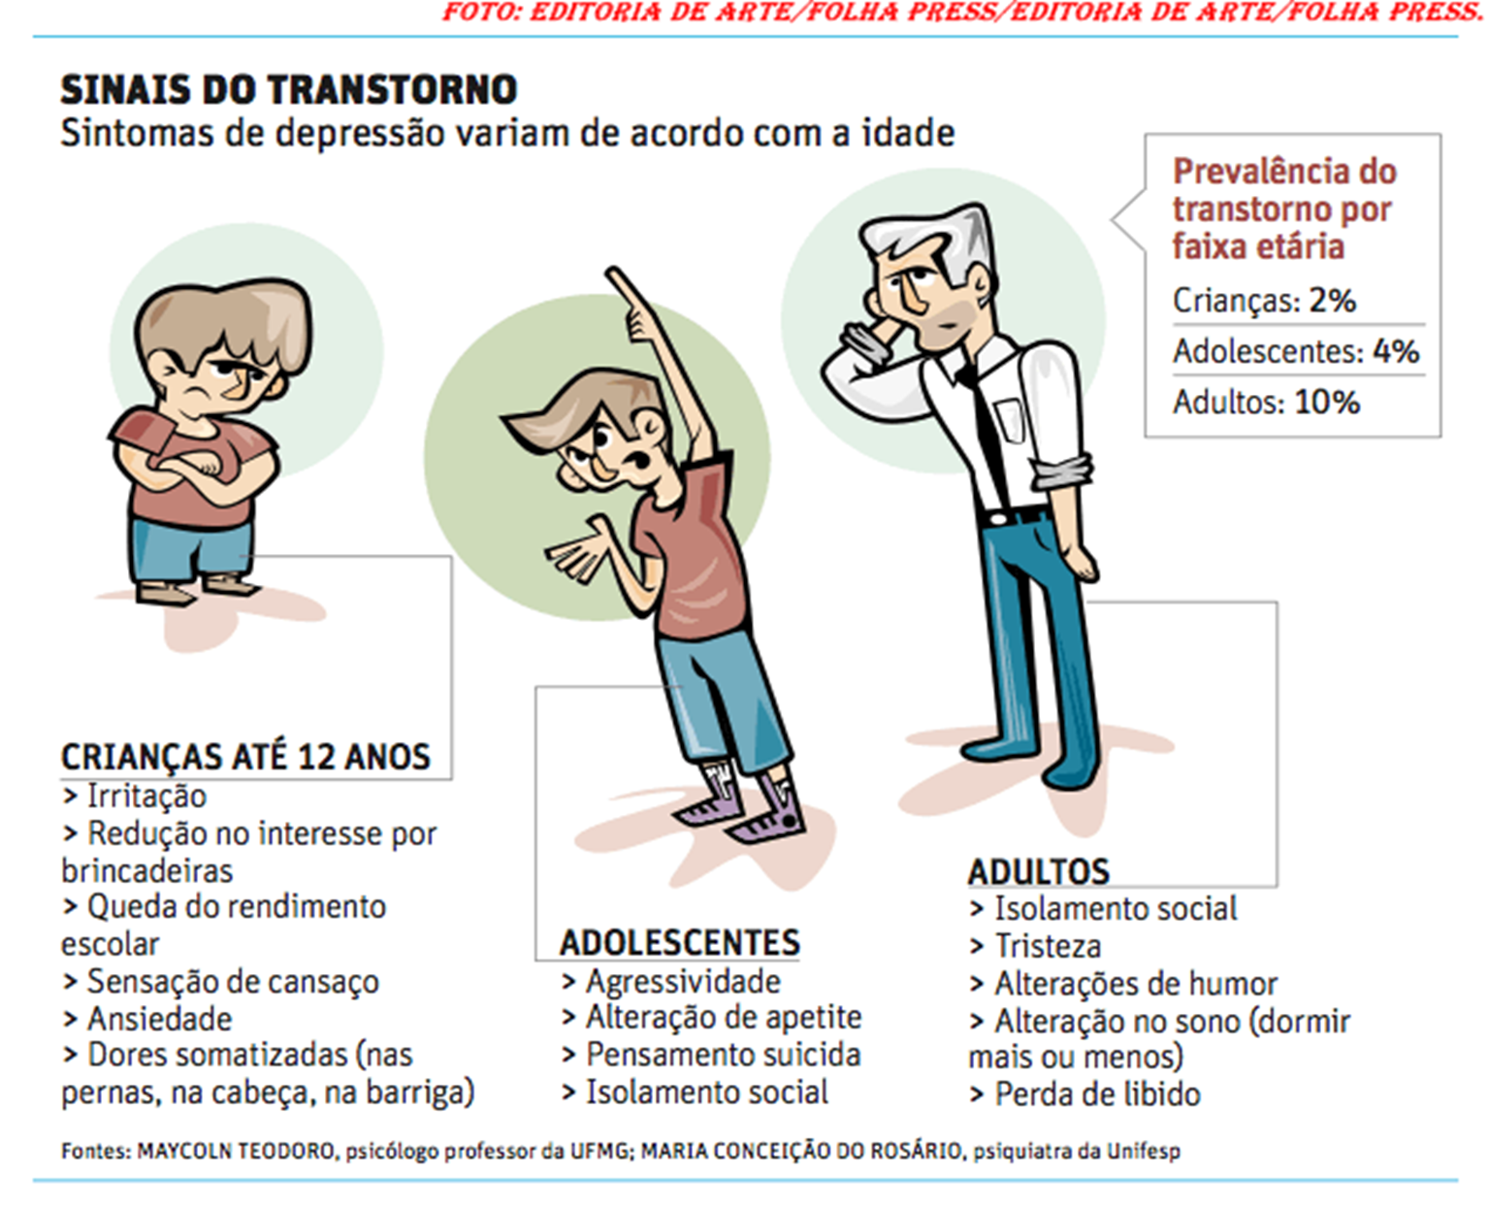
SINTOMAS POR FAIXA ETÁRIA
Prevalência do transtorno por faixa etária
Criança: 2%
Adolescentes: 4%
Adultos: 10%
Crianças até 12 anos
Irritação
Redução no interesse por brincadeiras
Queda do rendimento escolar
Sensação de cansaço
Ansiedade
Dores somatizadas (pernas, na cabeça, na barriga)
Adultos
Isolamento
Tristeza
Alteração no sono (dormir mais ou menos)
Perda de libido
Perda ou aumento do apetite e do peso
Dificuldade de concentração, raciocínio mais lento e esquecimento
Adolescentes
agressividade
Alteração de apetite
pensamento suicida
Isolamento social
Fonte: MAYCOLN, Teodoro. Psicólogo Professor da UFMG; ROSÁRIO, Maria Conceição. Psiquiatra da Unifest.

Slide 14
IV – Tratamento
Tratamento Médico:
Não corra para o medicamento, mas não o exclua.
Se necessário, utilize-os;
  Ensaios clínicos mostram que há eficácia nos antidepressivos.
Fonte: ROCHA, Fábio Lopes. HARA, Cláudia. BARBOSA, Izabela Guimarães. Tratamento medicamentoso da depressão maior refratária. Diagn Tratamento, 2016;21(1):3-16.

Slide 15
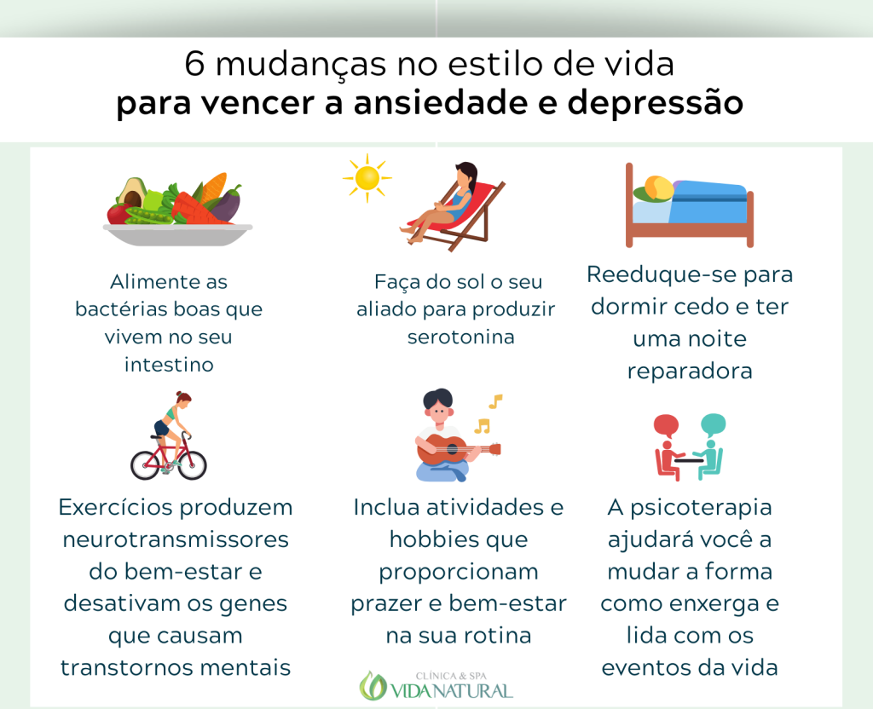
Mudanças
no estilo
de vida:

Slide 16
Tratamento Terapêutico:
Propor eliminar hábitos disfuncionais no pensar e no comportar, (ação precede a motivação).
Ajudar no questionamento das distorções cognitivas.
            Verdade – Posso afirmar com certeza que o que eu estou pensando é verdade? Tem outra forma de enxergar a situação?
            Benefício – Esse pensando será benéfico para meu bem estar físico e emocional?
            Utilidade – Esta maneira de pensar é útil na minha vida?
Critérios

Slide 17
Principais Distorções Cognitivas
Leitura Mental Achar que sabe o que os outros pensam. | Previsão do Futuro Fazer previsões negativas para o futuro. | Catastrofização Crer que acontecimentos ruins pode acontecer. | Rotulação Atribuir traços negativos que englobam a pessoa.
Desqualificar o Positivo Menosprezar aspectos positivos de si e dos outros. | Filtro Negativo Enxergar só o negativo da pessoa ou situação. | Generalização Globalizar o negativo baseado em um evento. | Pensamento Dicotômico Avaliar fatos e pessoas em termos de tudo ou nada.
“Deveria” Enfatizar como as coisas deveriam ser em vez de perceber o que são. | Personalização Atribuir somente a si a culpa por fatos negativos. | Culpabilização Considerar somente outras pessoas como fonte de suas emoções negativas. | Comparações Injustas Estabelecer padrões irreais, comparando-se com níveis muito superiores.
Lamentações Enfatizar exageradamente o que deveria ser feito ao invés do que pode fazer agora. | E Se? Fazer conjecturas “se isso ou aquilo acontecer” e nunca se dar por satisfeito e seguro. | Incapacidade de Refutar Negar evidências que contradizem os pensamentos negativos. | Julgamento Avaliar tudo como bom, mau, superior ou inferior, exagerando nos julgamentos.
Fontes: BECK, Aaron T. Teoria cognitiva da depressão. Porto Alegre: Artes Médicas (ARTMED editora), 2007. LEAHY, Robert l. Técnicas de terapia cognitiva: manual do terapeuta. Porto Alegre :Artes Médicas (ARTMED editora), 2006.

Slide 18
Nossos pensamentos são formados pelas crenças que adquirimos ao longo da vida, em relação a nós mesmos, aos outros, e as situações.
Nossos comportamentos refletem nossos pensamentos e os sentimentos.
Através dos nossos pensamentos estabelecemos nosso diálogo Interno e este pode ser saudável ou disfuncional.

Slide 19
No processo de ajuda é preciso
Obter conhecimento sobre a questão.
  Leia sobre o assunto. “Crente também tem depressão”, David Murray. “Depressão: a Tenebrosa noite da alma”, Ed Welch, “O sorriso escondido de Deus”, John Piper, “O demônio do meio dia”, Andrew Solomon, e etc.

Slide 20
Não presumir que a causa seja um pecado pessoal específico.
  Pessoas piedosas (inclusive pastores), têm depressão.
Verificar a profundidade, dimensão e extensão dos sintomas.
  Sentir-se triste um dia ruim não é o mesmo que estar deprimido.

Slide 21
4. Se necessário utilizar medicamentos.
  Isso deveria ser pensado e discutido.
  O medicamento pode ser um bom estabilizador, mas não a solução definitiva.
Estar aberto a diferentes abordagens de tratamento.
  Não há somente uma abordagem de assistência.
  Algumas pessoas precisam apenas ajustar um pouco o seu estilo de vida; outras podem necessitar de cuidados médicos e terapêuticos sérios.

Slide 22
6. Envolver a família e os amigos sempre que possível.
  Acione a rede de apoio em torno do depressivo, rotina, relaxamento, recreação, descanso e redefinição de prioridades.
7. Praticar a escuta ativa
  É importante escutar cuidadosamente.
  Se for problemas relacional, ouça as partes.
  Escute ativamente fazendo perguntas clarificadoras.

Slide 23
8. Aceitar os sentimentos externalizado
  Pessoas depressivas podem manifestar emoções diversas, desde raiva, vergonha, etc.
  Aceite a interpretação da pessoa sobre suas emoções e valide os sentimentos da pessoa.
9. Ajude no restabeleça das disciplinas espirituais.
  Aos poucos, um versículo e orações curtas dizendo como ela se sente.
  (Foco no processo).

Slide 24

Conclusão

